Slide 1


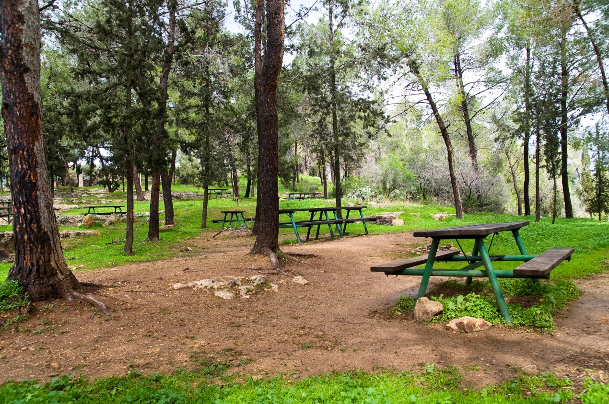
ייעור בקרן קימת לישראל

Slide 2


מהו הצומח הטבעי של הארץ?
עדויות אפשריות לקיומו של יער / חורש בא"י בתקפות קדומות
"ויאמר גד הנביא אל-דוד, לא תשב במצודה--לך ובאת-לך, ארץ יהודה; וילך דוד, ויבא יער חרת." (שמואל א', כ"ב, ה')
"ויאמר אליהם יהושע אם עם רב אתה עלה לך היערה ובראת לך שם בארץ הפרזי והרפאים
כי אץ לך הר אפרים.....כי הר יהיה לך
כי יער הוא ובראתו והיה לך תצאתיו.
(יהושע, י"ז, ט"ו– י"ח)

Slide 3
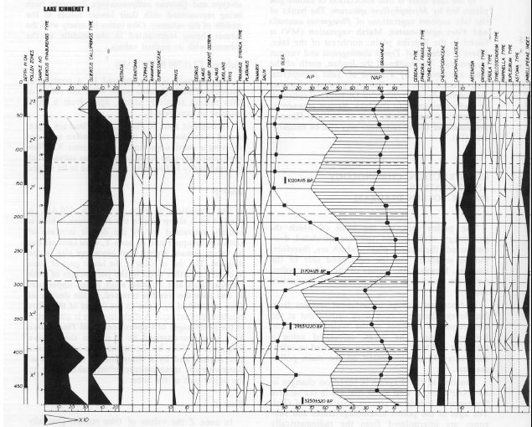
מהו הצומח הטבעי של הארץ?
מחקר גרגירי אבקה בקרקעית הכינרת
אורי ברוך (1986)
אלון תבור
אלון מצוי
אורן

Slide 4
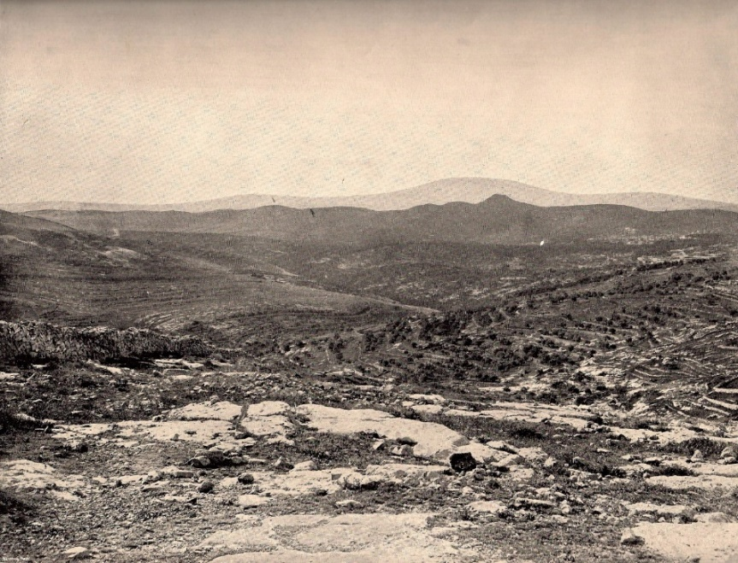
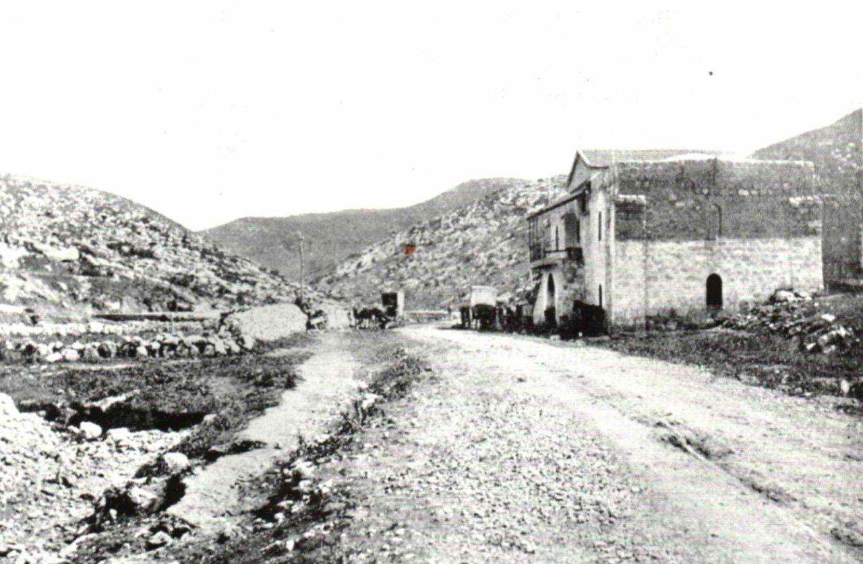
איך נראתה הארץ לפני 120 שנה?
"מכל הארצות להן נוף משמים ועגום אני חושב שפלסטינה היא בודאי – המלכה. הגבעות קרחות ,נטולות גוון וצורה . העמקים – מדבריות כעורים מכוסים בצמחיה עלובה ...זו ארץ חסרת תקווה , מדכאת ושוברת לב ." מרק טווין “Innocents Abroad” (1869)(" מסע תענוגות לארץ הקודש")

Slide 5
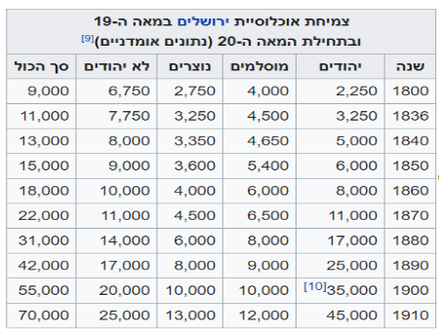
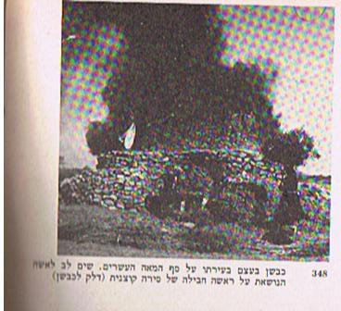
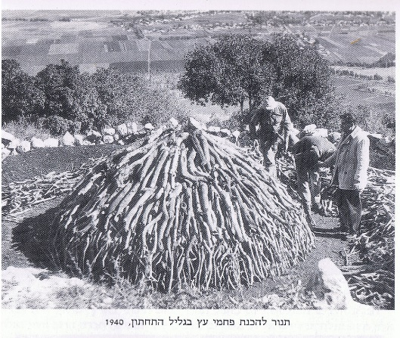
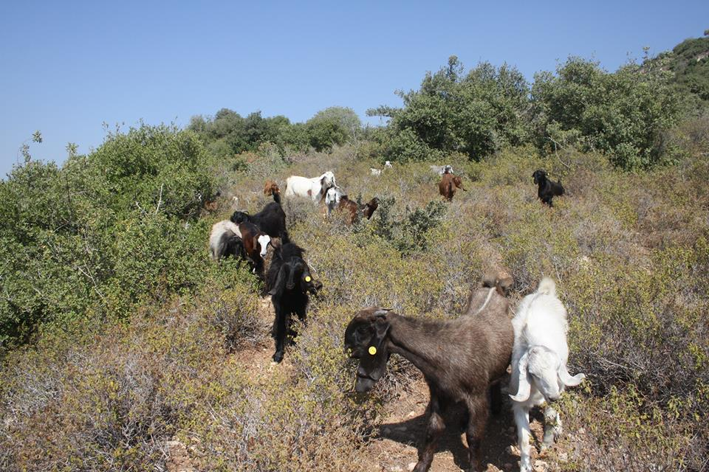
אז מה קרה ליער?
רעיה- עיזים (ביות העז לפני כ- 10,000 שנה) , פרות
אנרגיה- תפוקת עץ לבערה (חימום, בישול, כביסה ועוד), פחמים, כבשן סיד
בניה- בתים, רכבת
מאה 19 גידול ניכר באוכלוסייה: מכ250,000 בתחילת המאה לכ450,000 בסופה

Slide 6
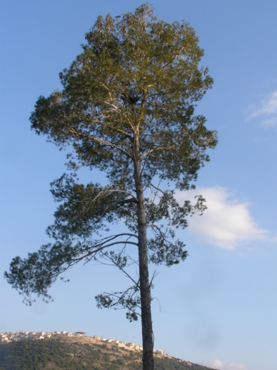
למה אורנים?
חידה: מה קק"ל נוטעת בראשית הנטיעות?
זיתים ושקדים ביער חולדה וביער בן שמן
מין חלוץ מצטיין בעמידות לתנאי סביבה קשים של אקלים
כמות משקעים נמוכה
לחות אוויר נמוכה וטמפ' גבוהות
דרישה גבוהה לאור (אורן) להתבססות
מהיר צמיחה גדל עד לגובה 60 מטר
התחדשות לאחר שרפה מזרעים
מכיל השרף -מורכב ברובו מתרכובות אורגניות נדיפות, המכונות טרפנים שהם חומרים דליקים, אשר אחד החומרים המופקים מהם הוא טרפנטין.

Slide 7
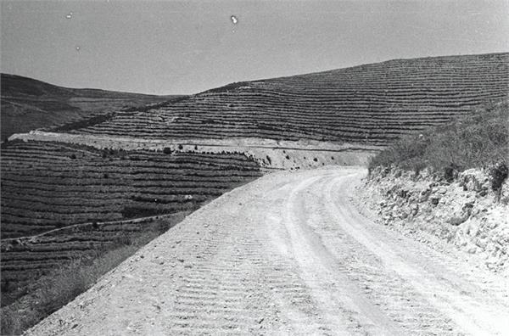
מטרות הייעור בעשורים הראשונים
פיתוח הארץ
תפיסת שטח
יירוק הארץ
מתן תעסוקה

Slide 8
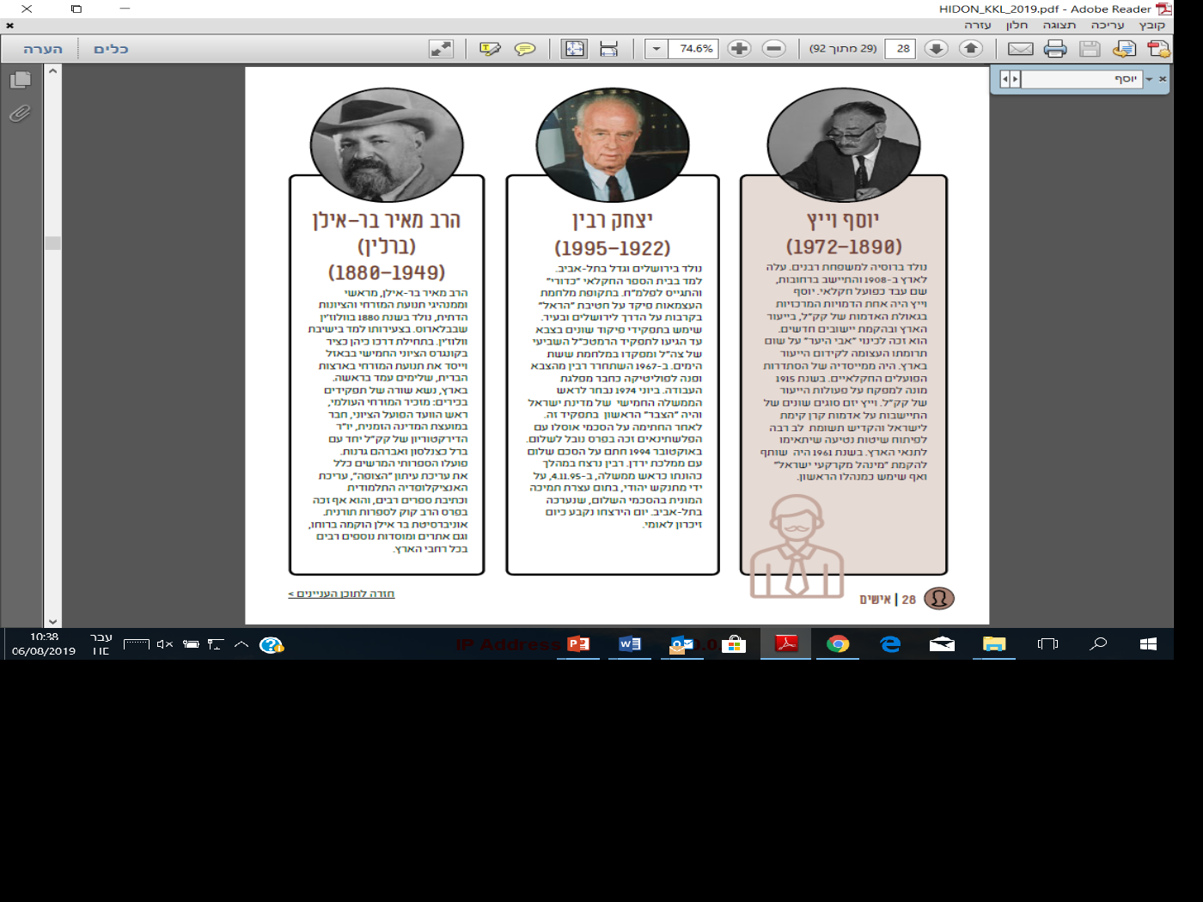
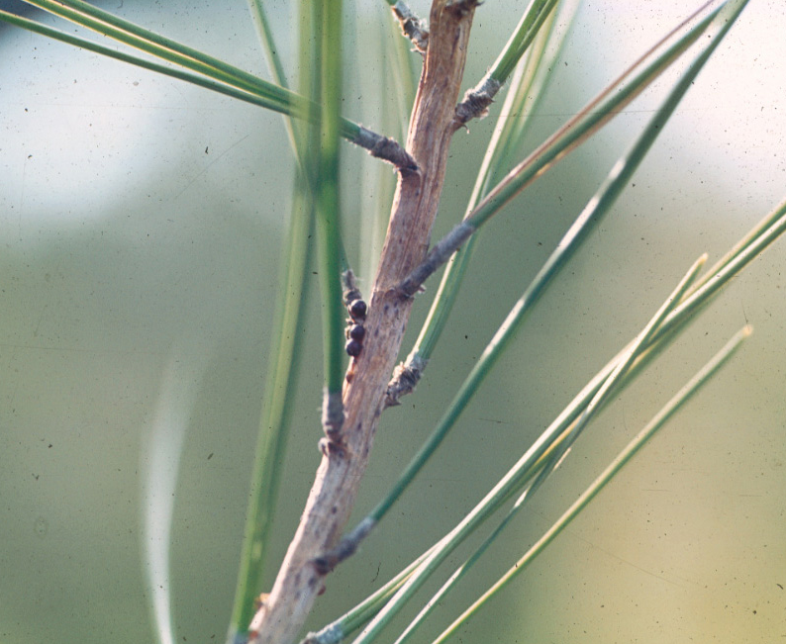
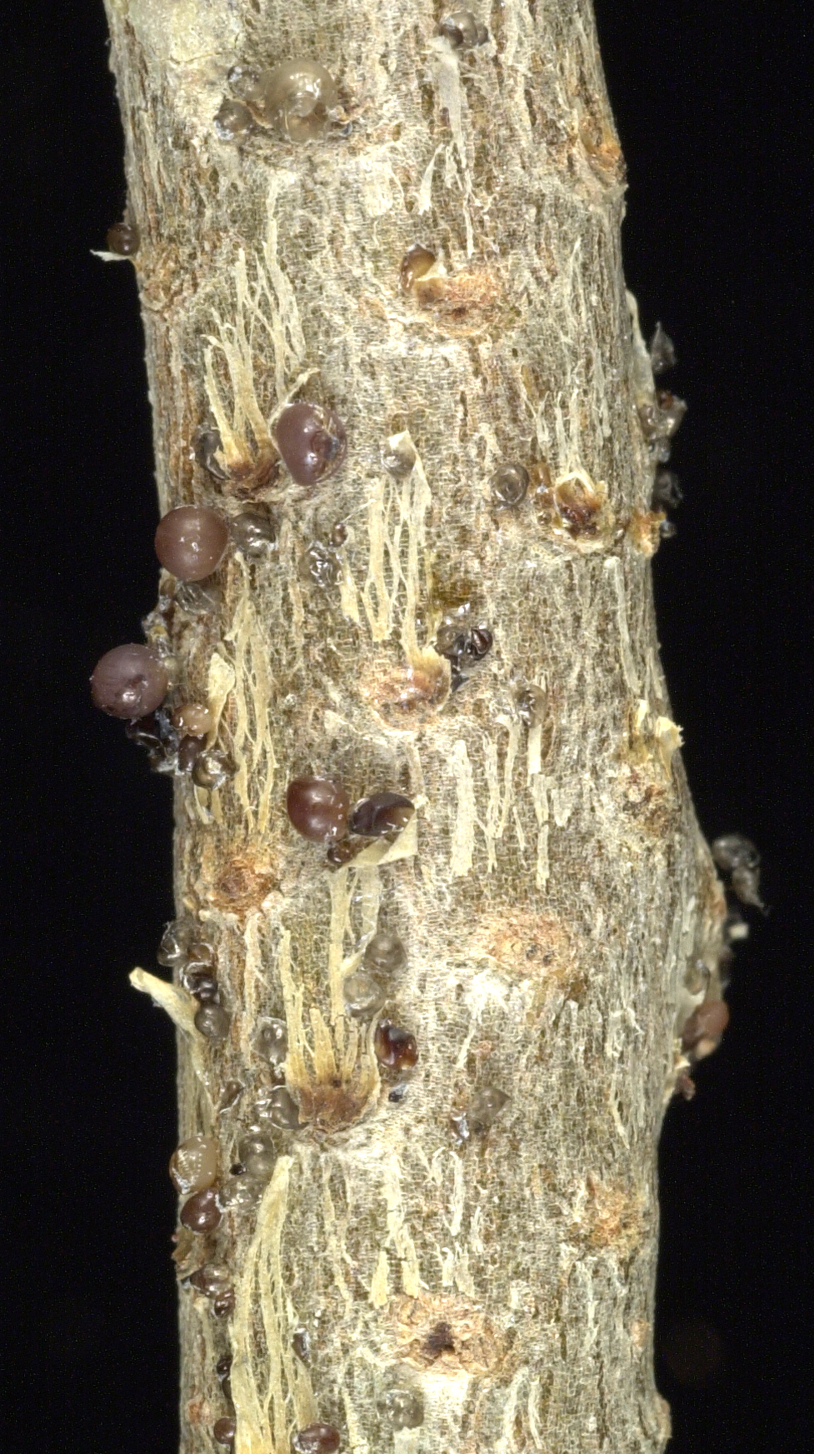
הביקורת על האורן בשנות ה-70
יער חד מיני
יער חד גילי
מחלות ומזיקים- לדוגמא מצוקוקוס
יוסף ויץ
"תפקידינו ליצור יער מטיל עלינו את החובה במישרין, לנטוע כדי להשיג עץ במהירות האפשרית, אף כי יודעים אנו שאולי הדורות הבאים אשר יזכו להתהלך בצל היערות ליהנות בהם, לא יבינו אותנו ואולי יאשימנו, שהזנחנו את חיי העתיד הרחוק ועסקנו בחיי שעה ולא עמדה לנו הסבלנות לטפל בעץ האלון שערכו עולה על עץ האורן. יתכן, אבל כיום אנו מכירים וחשים בצורך למהר ולהקים יער, או יערות מסביבנו ולשם כך אין האלון מסייע בידינו".

Slide 9
אתגר הקיימות ביערנות
טיפוח
פיתוח
וְכִבְשֻׁ֑הָ וּרְד֞וּ בִּדְגַ֤ת הַיָּם֙ לְעׇבְדָ֖הּ וּלְשׇׁמְרָֽה
כיצד נפתח יערנות המכילה את הניגודים הללו?

Slide 10
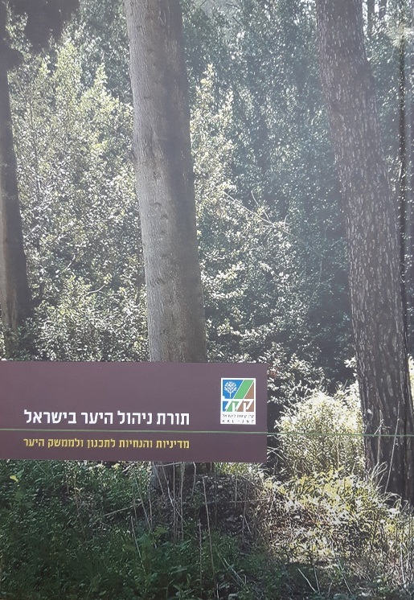
שינוי תפיסה: תורת ניהול היער (2014)
תהליך הדרגתי של שינוי עם עליות ומורדות עד לביסוסה של תפיסה חדשה
א. מהקמת יער לניהול יער
ב. מניהול עצים לניהול מערכת אקולוגית
ג. משליטה מרבית להתערבות מושכלת

Slide 11
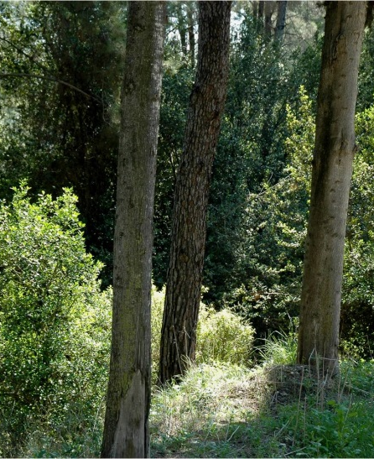
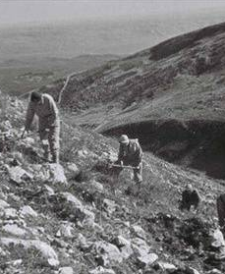
מהקמת יער לניהול יער
ניהול יער
יער בר קיימא:
ממשק
מדדי הצלחה
מבנה
תפקוד
קיימות (עמידות, חוסן)
הקמת יער
יער יש מאין:
נטיעות
מדדי הצלחה
אחוז קליטה
קצב התפתחות
סגירת שטח
Notes:
מקביל

Slide 12
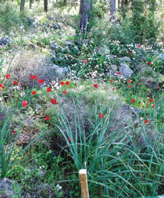
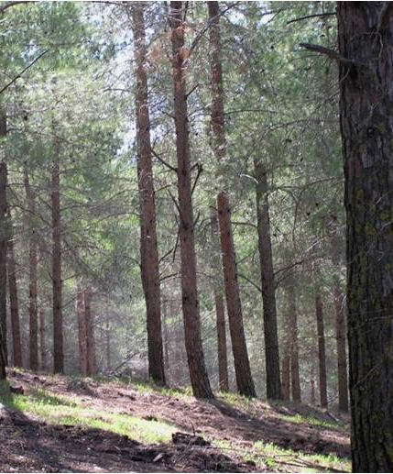
"מניהול עצים לניהול מערכת אקולוגית"
מערכת אקולוגית
יער = מערכת אקולוגית
מגוון רכיבים ביוטיים ואביוטיים, יחסי גומלין
שיטה - מגוון ומורכבות
פסיפס נופי, מגוון מיני וגילי, חומר מת
מדדי הצלחה
מבנה ותפקוד המערכת
תת יער - מגוון, התחדשות, בית גידול
חרקים - רכיבים במערכת
הפרעה - גורם אקולוגי, מורכבות
עצים
יער = אוכלוסיית עצים
מינים, גילים, צפיפות, גודל עצים
שיטה - פשטות ואחידות
חד מיני, חד גילי, אחידות מרחבית
מדדי הצלחה
תפוקת העצים
תת יער - צמחייה מתחרה
חרקים - מזיקים
הפרעה - נזק לעצים
Notes:
מקביל
להפריד את הסוף

Slide 13
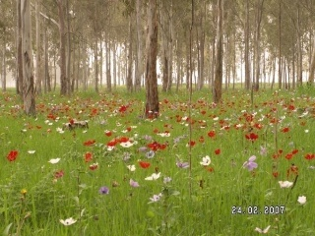
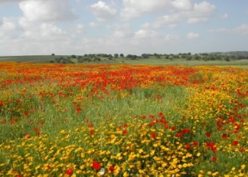
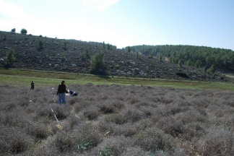
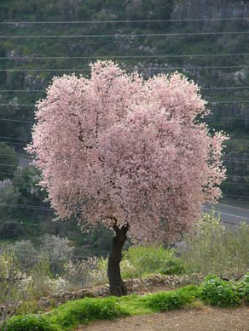
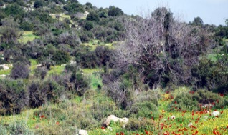
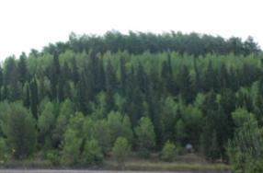
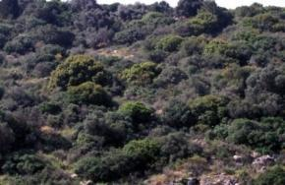
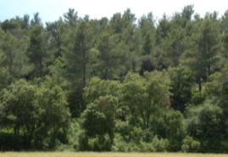
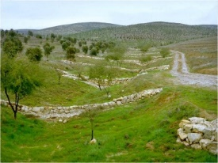
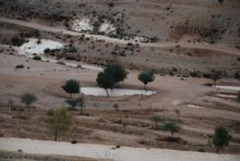
12 תצורות צומח 4 רמות כיסוי עצי (כיסוי צמרות) לכל תצורה הרכב שרותים ייחודי לכל תצורה מאפייני ממשק שונים
היער מכיל מגוון תצורות צומח
אקליפטוס
עשבוני
בוסתן
בתה
שיחייה
יער מחטני
חורש טבעי
יער מעורב
רחבי עלים נטועים
קציר נגר
Notes:
תצורת הצומח היא מטריצה הרכב מינים ורמת כיסוי.
תורת ניהול היער הגדירה 11 סוגים של טיפוסי צומח ושלוש רמות כיסוי כך שיש לנו מגוון די גדול של אפשרויות. למשל...
תצורת הצומח היא התשתית הביולוגית ההעיקרית שמכתיבה את שירותי המערכת.
בנוסף זה למעשה הגורם שהממשק היערני עוסק בו ומשפיע עליו באופן ישיר.

Slide 14
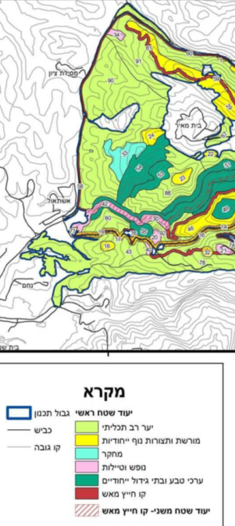
ניהול מוכוון מטרה לאספקת שרותי מערכת אקולוגית
הייעודים היערניים ליערות ישראל נופש וטיילות מורשת ותצורות נוף ערכי טבע ייחודיים אזורי חייץ לאש יער קהילתי מחקר וניטור יער רב תכליתי
Notes:
14 – תורת ניהול היער מציגה

Slide 15
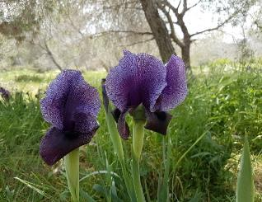
דוגמא - תכנית אב נושאית לערכי טבע ובתי גידול ייחודיים: יער הגלבוע

Slide 16
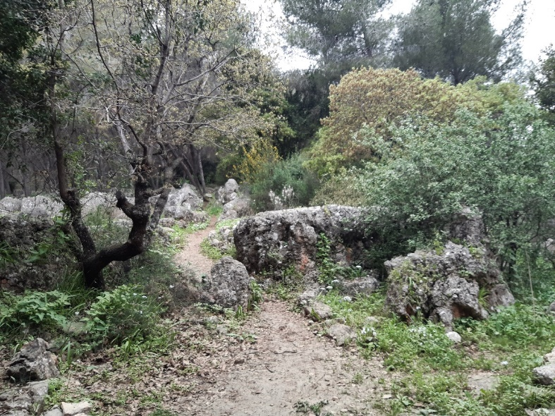
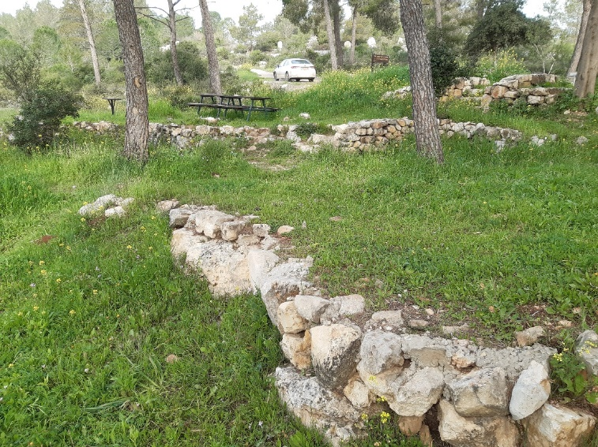
ניהול יער בר קיימא: עקרונות
חיוניות, עמידות ויציבות
רציפות
עידוד תהליכים טבעיים
מגוון ומורכבות
שמירה על הסביבה
Notes:
7 – כאן אפשר לראות רשימה של עשרה עקרונות...

Slide 17

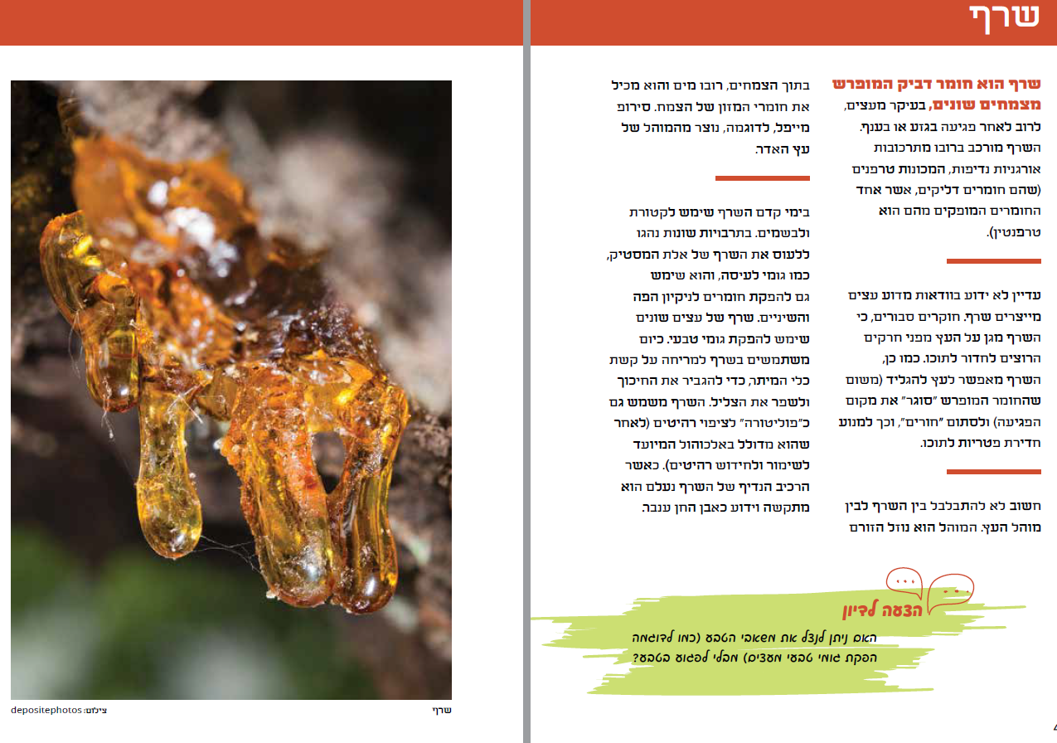
הידעת? מי סביבנו ביער

Slide 18
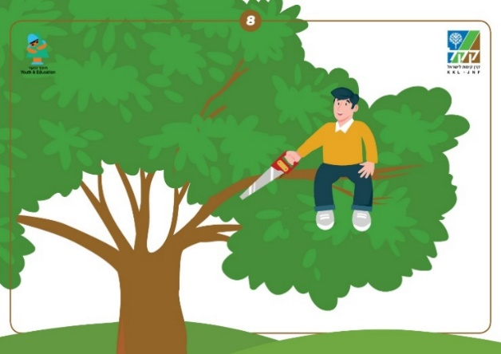

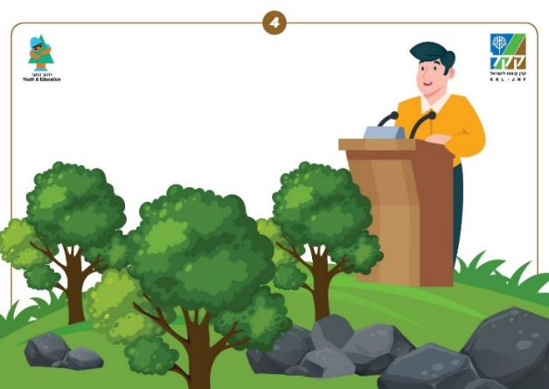
למה עץ? (פנטומימת יער)
חידות והפעלות
פתגמי יער (חידות בציורים)

Slide 19

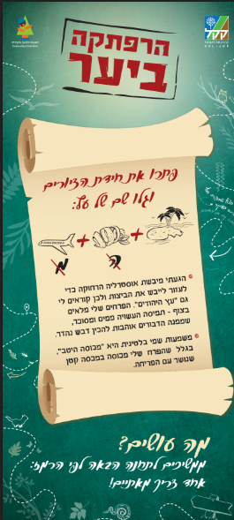
הרפתקה ביער

Slide 20
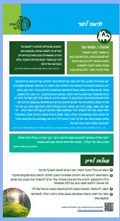
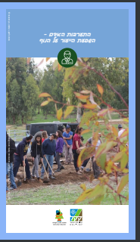
דפי שיח - דילמות יער

Slide 21
והכל גם באינטרנט
אתר קק"ל
חלון לאנשי חינוך והדרכה
מדור הפעלות לשימושכם מורים ומדריכים
מדור הפעלות בנושא עצים ויער

Slide 22
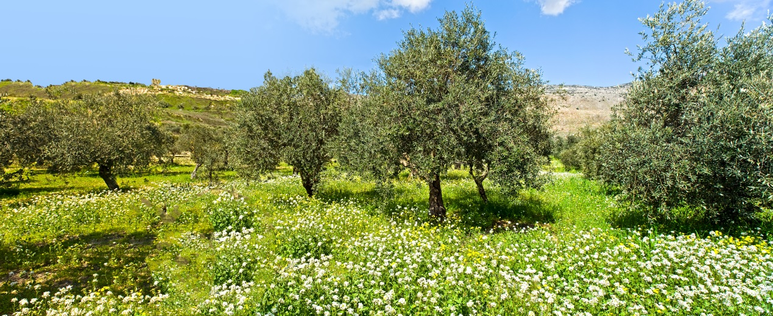
תודה על ההקשבה

